Slide 1
Подготовка проекта Положения о судебных (присяжных) переводчиках в России
Инициативная группа:
А. А. Ларин, Л. Б. Обидина, А. А. Лукьянова

Slide 2
УСТАВ общероссийской общественной организации «Союз переводчиков России»
3.3. Для решения стоящих перед ним задач Союз и его региональные отделения в порядке, предусмотренном законодательством, имеют право:
...
вносить предложения в компетентные органы государственной власти по вопросам развития культуры, переводческого дела в стране, относительно принятия соответствующих нормативных правовых актов, защиты прав, свобод и интересов творческих работников и творческих союзов вообще, переводчиков в частности, участвовать в обсуждении и подготовке проектов законов, иных нормативных правовых актов, а также решений органов местного самоуправления по этим вопросам;
...

Slide 3
Нужен ли в России институт присяжных переводчиков?
Проблема поиска специалиста и оценки его профессионального уровня. К работе привлекаются неквалифицированные, «случайные» люди. Квалифицированные специалисты практически не заняты на этом рынке.
Нехватка переводчиков редких языков (особенно в регионах)
Максимальные ставки оплаты установлены государством без учета квалификации переводчика и языковой пары.
Непроработанный институт ответственности за некачественный или неточный перевод.

Slide 4
Задачи, которые необходимо решить:
Требования к кандидату на получение статуса судебного переводчика.
Порядок приема экзамена на получение статуса судебного переводчика и состав квалификационное комиссии.
Создание единой информационное базы с информацией о судебных переводчиках.
Определение ставок оплаты за услуги судебного перевода и формы деятельности судебного переводчика.

Slide 5
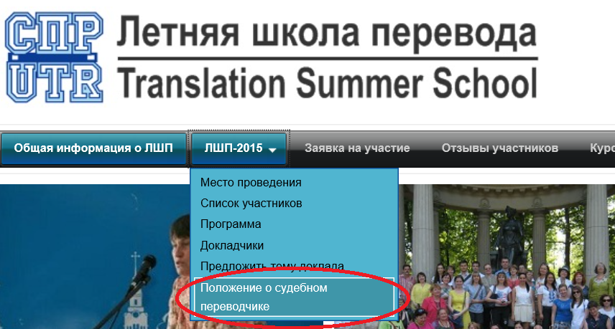
Предварительный текст Проекта доступен по ссылке:
www.translation-school.ru

Slide 6
Электронный адрес для отправки вопросов и предложений:
admin@alba-translating.ru

